Slide 1

Spring
JPA

Slide 2
Considérations sur la persistance des objets
Considérons les opérations Create, Read, Update, Delete en ce qui concerne les MusicRecording
Create : Pourrait nécessiter des insertions dans plusieurs tables
Read : Devons-nous lire toutes les données liées ?
Update : Quelles sont les parties du graphe des objets qui doivent changer ?
Delete : Devons-nous supprimer toutes les données liées ?
Recording
MusicRecording
1
1..*
Track
1
1
Duration
Notes:
<ipf>R,5: Object Persistence Considerations</ipf>

Slide 3
Mapping Objet Relationnel
Le problème posé est celui de l’automatisation de la persistance des objets Java dans une base de données
Les solutions envisageables sont liées à beaucoup de questions que l’on peut se poser
Quelles doivent être les classes persistantes ?
Comment la correspondance avec les tables de la base est-elle définie ?
Comment gérer l’héritage ?
Comment représenter la durée de vie des objets et de leurs liens ?
Comment les requêtes peuvent-elles être automatisées et définies avec une vision orientée objet ?
Employer un outil destiné au mapping Objet Relationnel
Améliore la productivité
Améliore la maintenabilité du code
Permet une optimisation des performances de manière flexible
Notes:
<ipf>L,6: Object Relational Mapping (ORM)</ipf>

Slide 4
Solutions possibles pour le Mapping Objet Relationnel
Les développeurs Java ont de nombreux choix :
Standards Java
Java Data Objects (JDO, JSR 12)
JPA
EJB 2.1
EJB 3.0 (JSR 220)
Solutions commerciales et open-source
Oracle Toplink : www.oracle.com
iBatis SQL Maps : http://ibatis.apache.org
Apache OJB : http://db.apache.org/ojb
Cayenne : www.objectstyle.org/cayenne
Hibernate : www.hibernate.org
Hibernate est l’outil le plus largement employé
Notes:
<ipf>R,7: ORM Solutions</ipf>

Slide 5
Les buts d’Hibernate
Fournir une vue centrée Java des informations concernant la persistance
Travaille avec des POJO
Supporte les concepts orientés objet
Encapsulation, héritage, polymorphisme
Supprime la nécessité de coder à la main le SQL
Les requêtes peuvent être définies dans des fichiers externes
Ecrites d’une manière orientée objet
POJO = Plain Old Java Object
Notes:
<ipf>R,9: The Intentions of Hibernate</ipf>

Slide 6
Architecture d’Hibernate
Hibernate implémente la couche d’accès aux données
Fournit des objets du domaine comme POJO en réponse aux requêtes
Gère la persistance des objets du domaine
Application
Objets persistants
HIBERNATE
Configuration
Système
Configuration
Objet
Base de données
Notes:
<ipf>L,10: Hibernate Architecture</ipf>

Slide 7
JPA
Java Persistence API
Basé sur les annotations
Inspiré de Hibernate
C'est l'interface par-dessus Hibernate
Supporte tous les autres ORM (Toplink)
N'utilise plus les HBM
JPA 2

Slide 8
Drivers JDBC
Hibernate et JPA sont basés sur JDBC
Nécessite un driver JDBC
Spécifique à chaque base

Slide 9
Gestion des dialectes
La plupart des dialectes SQL sont pris en charge
Sql Server
Oracle
MySql
PostgreSql
Sauf SQLite
Il suffit d'étendre la classe Dialect
Cf SQLiteDialect.java

Slide 10
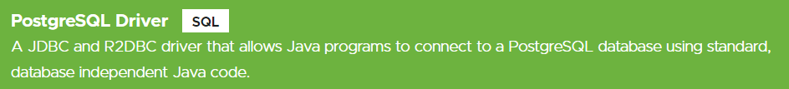

Dépendances
Spring Boot
Lombok
Driver JDBC
Spring Data JPA

Slide 11
Entité persistente
Doivent importées javax.persistence.*
Basé sur les annotations
@entity
marque une classe comme entité
@table(name="Book")
créé le mapping vers la table
@Column(name="Price", nullable=false)
créé le mapping vers une colonne

Slide 12
Gestion des clés PK
@Id
Marque un attribut comme clé primaire
@GeneratedValue(strategy=GenerationType.IDENTITY)
Algorithme de génération de la clé
AUTO
IDENTITY
SEQUENCE
TABLE

Slide 13
Identity
Si la PK est auto-générée il faut sous traiter à la base a gestion de la PK
Key generator = identity
Pour Oracle il faut utiliser les sequences
Implémenter IEntity pour le pattern Entity

Slide 14
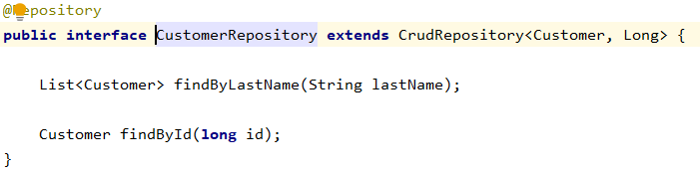
Rappel CrudRepository
Query Lookup Strategy

Slide 15
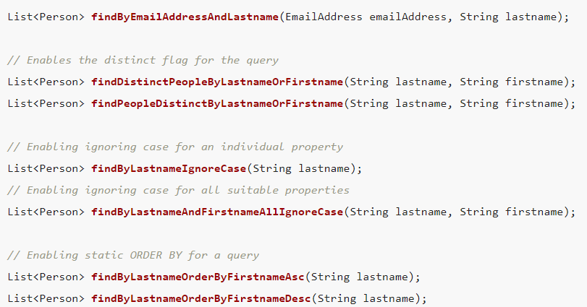
Find..By
La norme FindBy permet d’effectuer une requête
De nombreuses option de nommage sont disponibles

Slide 16
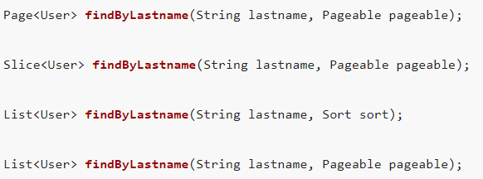
Tri et pagination

Slide 17

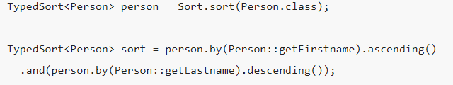
Sort
Il existe 2 façons de créer un Sort

Slide 18
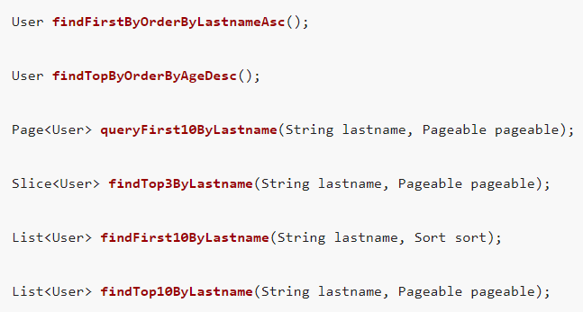
Limiter les résultats

Slide 19
Lazy Loading
Le lazy loading consiste à charger des objets uniquement lorsque l'on y accède explicitement
Livre peut posséder un attribut de type Utilisateur qui ne sera chargé que si l'ont y accède
Activé par défaut dans les relations *ToMany
Désactivé par défaut dans les relations ToOne

Slide 20
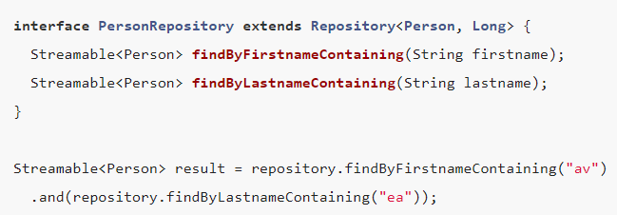
Containing et Streaming
Les requêtes retournent des Stream
Lazy loading

Slide 21
Associations
Détermine à partir des FK les associations
1-1
1-n
0-n
n-m

Slide 22
Expressions de propriétés
Supposons la table Person -> Address -> ZipCode
Nous voulons accéder à person.address.zipCode
List<Person> findByAddressZipCode(ZipCode zipCode);
²
Il peut y a voir une ambiguïté addresszip.code
L’écriture avec _ fonctionne mais est mal toléré par Java
List<Person> findByAddress_ZipCode(ZipCode zipCode);

Slide 23
JPQL
Java Persistence Query Language
Langage de requête objet
N'est pas du SQL
select b from Book b
select b from Book b where b.id = 1

Slide 24
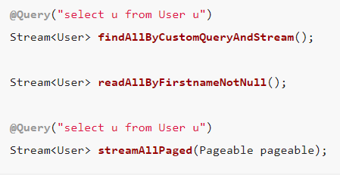
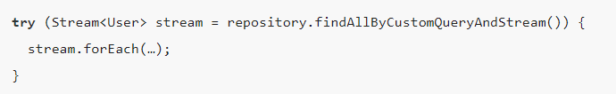
Intégration JPQL

Slide 25
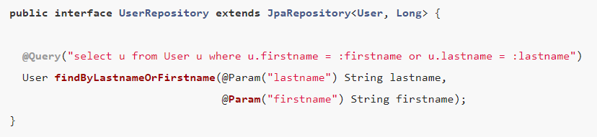
JPQL nommé
Il est possible d’avoir des requêtes paramétrées

Slide 26
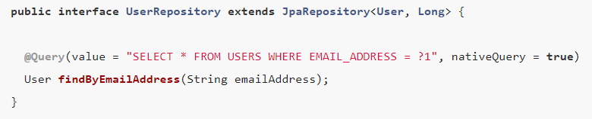
Requêtes natives
Il est possible d’exécuter directement une requête SQL

Slide 27
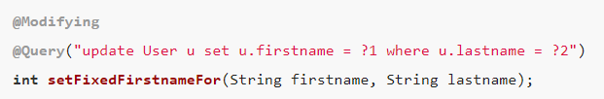
Modifications
Delete fonctionne comme find
void deleteByRoleId(long roleId);
Pour update et insert il faut des requêtes JPQL et l’annotation @Modifying
Update

Slide 28
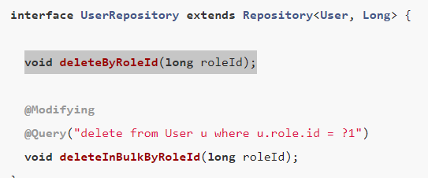
Modifications
delete

Slide 29
Spring JDBC
Permet d'accéder en bas niveau à JDBC
Sous couche de JPA

Slide 30
Configuration
Application.properties
spring.jpa.hibernate.ddl-auto=none
spring.datasource.initialization-mode=always
spring.datasource.platform=postgres
spring.datasource.url=jdbc:postgresql://localhost:5432/postgres
spring.datasource.username=postgres
spring.datasource.password=sa

Slide 31
Accès aux properties
@Autowired
Environment environment;
environment.getProperty("spring.name")

Slide 32
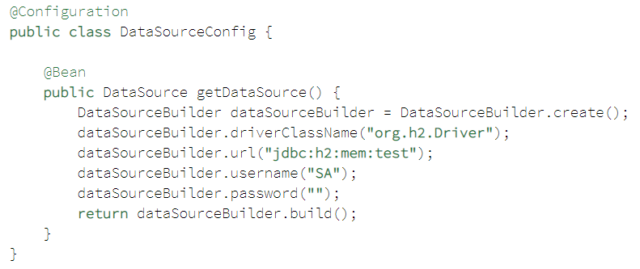
Création d'une datasource par programmation

Slide 33
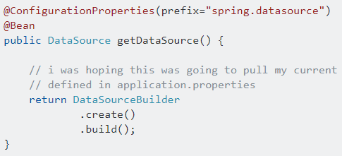
Retrouver le datasource Spring

Slide 34
Autowired datasource
@Autowired
private DataSource dataSource

Slide 35
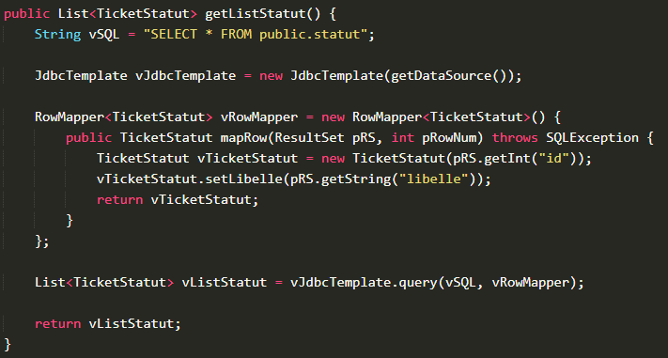
Spring JDBC
JDBC bas niveau

